Slide 1
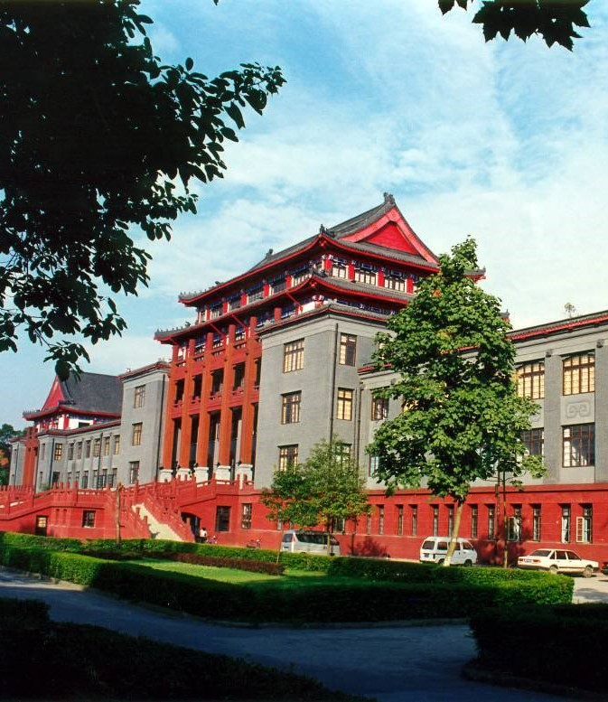

四川大学通用模板
ENTERPRISE BRAND PROMOTION AND PUBLICITY
汇报人：XXXXXX
部 门：学生会

Slide 2
CONTENTS
1
企业整体情况介绍
目录
Overall introduction of enterprises
2
核心产品与服务
Core Products and Services
3
管理和研发团队
Management and R&D team
4
未来发展方向规划
BUSINESS
TEMPLATE
Future Development Direction Planning
HTTP://WWW.588KU.COM/PPT
COMPANY LOGAN

Slide 3
01
企业整体情况介绍
PART
Overall introduction of enterprises
在此处添加详细描述文本，尽量与标题文本语言风格相符合，语言描述尽量简洁生动，尽可能概括出段落内容。在此处添加详细描述文本，尽量与标题文本语言风格相符合，语言描述尽量简洁生动，尽可能概括出段落内容。
HTTP://WWW.588KU.COM/PPT

Slide 4

企业整体情况介绍
点击此处输入与此小标题或图形相关的文字描述内容或数据分析。或者与此图形相关的内容介绍、数据统计、事件分析、总结概述等文字描述内容。
在此输入小标题
在此输入小标题
在此输入小标题
点击此处输入与此小标题或图形相关的文字描述内容或数据分析。
点击此处输入与此小标题或图形相关的文字描述内容或数据分析。
点击此处输入与此小标题或图形相关的文字描述内容或数据分析。

Slide 5
企业整体情况介绍
输入文本
输入文本
输入文本
输入文本
请在此处输入您的文本，或者复制您的文本粘贴到此处请在此处请在此处输入您的文本，或者复制您的文本粘贴到此处请在此处
请在此处输入您的文本，或者复制您的文本粘贴到此处请在此处输入您的文本，或者复制您的文本粘贴到此处请在此处输入您的文本，或者复制您的文本粘贴到此处请在此处输入您的文本，或者复制您的文本粘贴到此处

Slide 6
企业整体情况介绍
点击输入简要文字内容，文字内容需概括精炼，不用多余的文字修饰，言简意赅的说明分项内容。点击输入简要文字内容，文字内容需概括精炼。
项目完成情况
点击输入简要文字内容，文字内容需概括精炼，不用多余的文字修饰，言简意赅的说明分项内容。
项目完成情况
项目完成情况
点击输入简要文字内容，文字内容需概括精炼，不用多余的文字修饰，言简意赅的说明分项内容。点击输入简要文字内容，文字内容需概括精炼。

Slide 7

企业整体情况介绍
50%
53%
48%
此处添加标题
此处添加标题
此处添加标题
请将您的内容打在这里，或者通过复制您的文本后，在此框中选择粘贴，并选择只保留文字，且尽可能精简.
请将您的内容打在这里，或者通过复制您的文本后，在此框中选择粘贴，并选择只保留文字，且尽可能精简.
请将您的内容打在这里，或者通过复制您的文本后，在此框中选择粘贴，并选择只保留文字，且尽可能精简.

Slide 8
02
核心产品与服务
PART
Core Products and Services
在此处添加详细描述文本，尽量与标题文本语言风格相符合，语言描述尽量简洁生动，尽可能概括出段落内容。在此处添加详细描述文本，尽量与标题文本语言风格相符合，语言描述尽量简洁生动，尽可能概括出段落内容。
HTTP://WWW.588KU.COM/PPT

Slide 9
核心产品与服务
在此处添加详细描述文本，尽量与标题文本语言风格相符合，语言描述尽量简洁生动，尽可能概括出段落内容。在此处添加详细描述文本，尽量与标题文本语言风格相符合，语言描述尽量简洁生动，尽可能概括出段落内容。
75%
输入标题
请输入您的文字对目标进行说明请输入您的文字对目标进行说明请输入您的文字对目标进行说明
34%
输入标题
在此处添加详细描述文本，尽量与标题文本语言风格相符合，语言描述尽量简洁生动，尽可能概括出段落内容。在此处添加详细描述文本，尽量与标题文本语言风格相符合，语言描述尽量简洁生动，尽可能概括出段落内容。
请输入您的文字对实际情况进行说明

Slide 10
核心产品与服务
01. 此处添加标题
02. 此处添加标题
03. 此处添加标题
请将您的内容打在这里，或者通过复制您的文本后，在此框中选择粘贴，并选择只保留文字，且尽可能精简.
请将您的内容打在这里，或者通过复制您的文本后，在此框中选择粘贴，并选择只保留文字，且尽可能精简.
请将您的内容打在这里，或者通过复制您的文本后，在此框中选择粘贴，并选择只保留文字，且尽可能精简.

Slide 11
核心产品与服务
20xx
20xx
简单的介绍本年的工作基本情况，表明几个比较的基本方面，结合下面的图形做出直观的对比。
简单的介绍本年的工作基本情况，表明几个比较的基本方面，结合下面的图形做出直观的对比。、
计划完成：三千万元
VS
计划完成：四千万元
实际完成数：28，019，800
实际完成数：42，810，800
完成：93.33%
完成：107%
回款数：20，745，100
回款数：39，865，800
其他数据
其他数据

Slide 12
03
管理和研发团队
PART
Management and R&D team
在此处添加详细描述文本，尽量与标题文本语言风格相符合，语言描述尽量简洁生动，尽可能概括出段落内容。在此处添加详细描述文本，尽量与标题文本语言风格相符合，语言描述尽量简洁生动，尽可能概括出段落内容。
HTTP://WWW.588KU.COM/PPT

Slide 13
管理和研发团队
点击输入标题
01
点击输入您的文字内容，用简洁的文字进行阐述，详细内容应在演说过程中用语言来表达
点击输入标题
02
点击输入您的文字内容，用简洁的文字进行阐述，详细内容应在演说过程中用语言来表达
请输入标题文字
点击输入标题
03
点击输入您的文字内容，用简洁的文字进行阐述，详细内容应在演说过程中用语言来表达
点击输入标题
04
点击输入您的文字内容，用简洁的文字进行阐述，详细内容应在演说过程中用语言来表达

Slide 14

管理和研发团队
添加标题文本
点击输入简要文字内容，文字内容需概括精炼，不用多余的文字修饰
添加标题文本
点击输入简要文字内容，文字内容需概括精炼，不用多余的文字修饰
添加标题文本
点击输入简要文字内容，文字内容需概括精炼，不用多余的文字修饰
添加标题文本
点击输入简要文字内容，文字内容需概括精炼，不用多余的文字修饰

Slide 15
管理和研发团队
800
90%
700
53%
点击输入标题文本
600
60%
500
72%
400
全年总额：
300
12.648.258
200
100
输入数据
0
输入数据
第1季度
第2季度
第3季度
第4季度

Slide 16
04
未来发展方向规划
PART
Future Development Direction Planning
在此处添加详细描述文本，尽量与标题文本语言风格相符合，语言描述尽量简洁生动，尽可能概括出段落内容。在此处添加详细描述文本，尽量与标题文本语言风格相符合，语言描述尽量简洁生动，尽可能概括出段落内容。
HTTP://WWW.588KU.COM/PPT

Slide 17

未来发展方向规划
请在此输入标题
在此录入上述图表的综合描述说明，在此录入上述图表的综合描述说明，在此录入上述图表的综合描述说明。在此录入上述图表的描述说明，在此录入上述图表的综合描述说明，在此录入上述图表的综合描述说明。
输入标题
输入标题
输入标题
输入标题
在此录入图表的描述说明，录入上述图表的描述说明。
在此录入图表的描述说明，录入上述图表的描述说明。
在此录入图表的描述说明，录入上述图表的描述说明。
在此录入图表的描述说明，录入上述图表的描述说明。

Slide 18
未来发展方向规划
请在此输入标题
75%
请在此输入您需要的文字内容感谢您
60%
50%
感谢您使用我们的PPT模板，请在此输入您需要的文字内容，感谢您使用我们的PPT模板，请在此输入您需要的文字内容。感谢您使用我们的PPT模板，请在此输入您需要的文字内容。
47%
42%
请在此输入您需要的文字内容感谢您
感谢您使用我们的PPT模板，请在此输入您需要的文字内容，感谢您使用我们的PPT模板，请在此输入您需要的文字内容。感谢您使用我们的PPT模板，请在此输入您需要的文字内容，感谢您使用我们的PPT模板。
01
02
03
04
05
添加标题
添加标题
添加标题
添加标题
添加标题

Slide 19


未来发展方向规划
在此输入小标题
点击此处输入与此小标题或图形相关的文字描述内容或数据分析。
点击此处输入与此小标题或者与此图形相关的内容介绍、数据统计、事件分析、总结概述等文字描述内容。
点击此处输入与此小标题或者与此图形相关的内容介绍、数据统计、事件分析、总结概述等文字描述内容。

Slide 20
BUSINESS
TEMPLATE
感谢您的耐心聆听
ENTERPRISE BRAND PROMOTION AND PUBLICITY
汇报人：XXXXX
部 门：外联部

